Slide 1
第五章 基于索引的相关排序
  文本搜索与传统计算搜索
    文本搜索——倒排索引
      倒排索引是对许多不同种类数据结构的一个概括性词汇
      它们具有相同的原理
    网络搜索引擎需要高效的查询处理
      全世界每天都有几十亿次的搜索查询
      百亿以上网页构成的索引
    搜索引擎各部分有很强的依赖关系
      查询处理算法依赖于检索模型
      检索模型要适应查询处理算法

Slide 2
文档数据库
文档
网页
新闻
…
文本采集
索引创建
索引
文本转换

Slide 3
第五章 基于索引的相关排序
主要内容
  1.索引
  2.排序模型
  3.倒排索引
  4.压缩
  5.辅助结构
  6.索引构建
  7.查询处理

Slide 4
索引
  索引是为了提高检索速度而专门设计的数据结构
    存储有助于最小化检索处理时间的一切所需
  文本搜索有自己的特征，需要专门的数据结构
    构建文档本身的特征、查询词二者之间的某种关系，作为排序结果的依据
  正排索引与倒排索引
    正排索引
      文档到词
    倒排索引
      词到文档

Slide 5
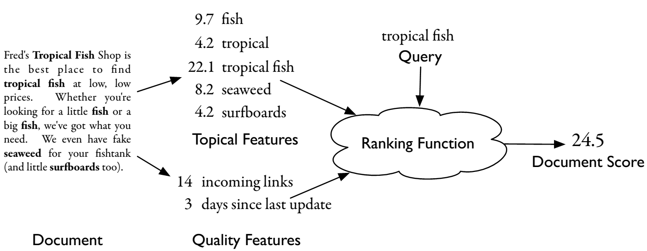
排序模型
  一种检索排序框架，体现文本检索处理方式的核心思想

Slide 6

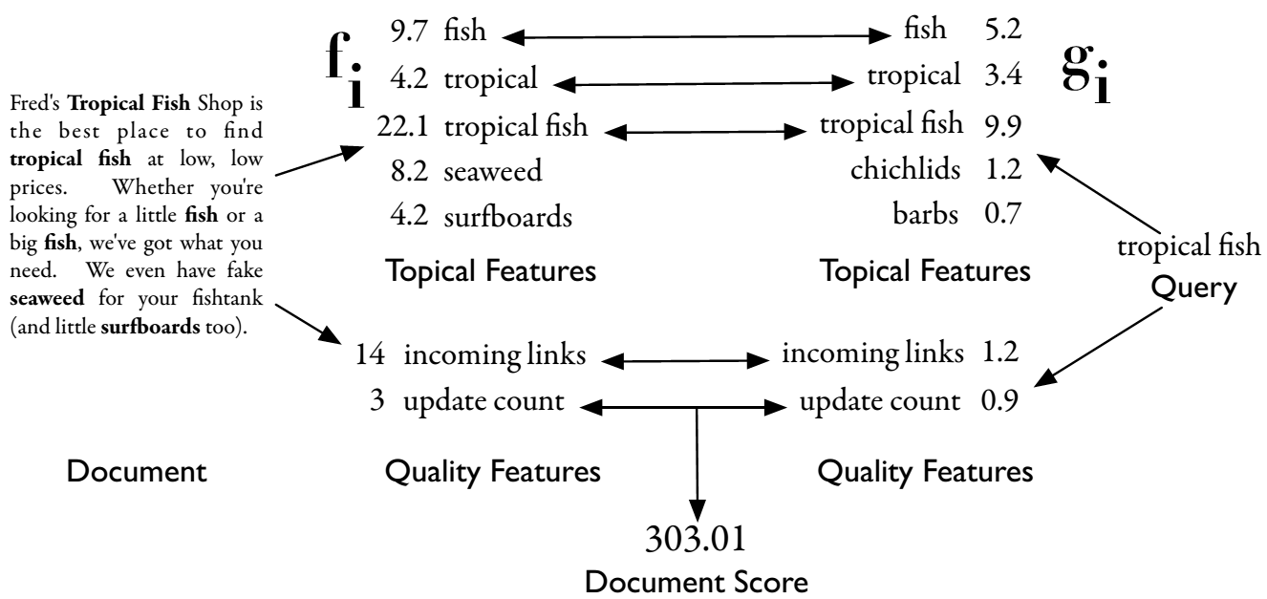
排序函数
    fi 文档特征函数、 gi 查询相似特征函数

Slide 7
倒排索引
  每条索引项与特定的倒排列表关联
    倒排列表包含文档列表、词（索引项）在文档中出现的次数、位置等信息
    列表中的每个项成为posting
    Posting中指向文档或特定位置部分数据成为指针
    每个文档赋予一个唯一编号
    列表以文档编号排序

Slide 8
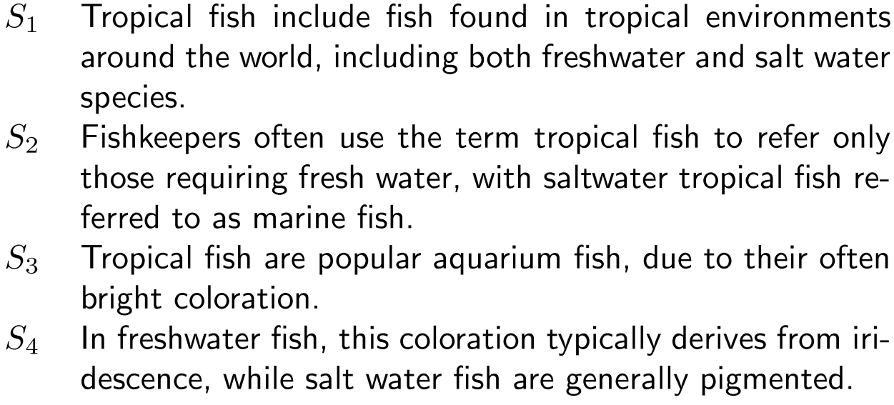
倒排索引
文档

Slide 9
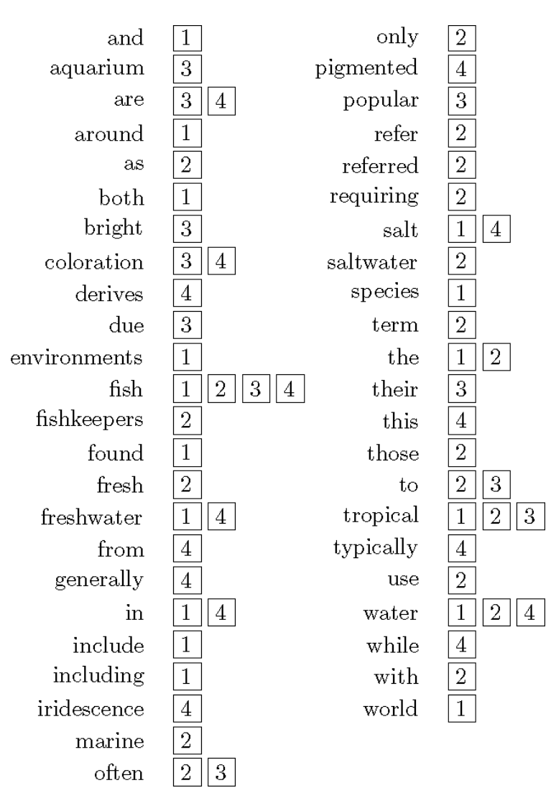
倒排索引一
  只记录文档编号
    tropical fish

Slide 10
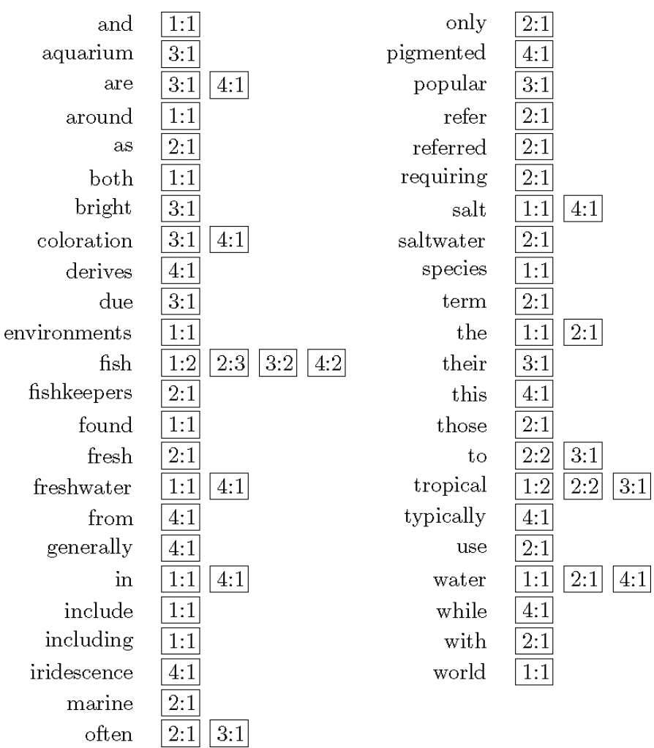
倒排索引二
  增加计数
    tropical fish

Slide 11
The Natural Language Processing Group at Stanford University is a team of faculty, postdocs, programmers and students.
Our work ranges from basic research in computational linguistics to key applications in human language technology.
Covers areas such as sentence understanding, automatic question answering, machine translation, syntactic parsing and tagging, sentiment analysis, and models of text and visual scenes.
as well as applications of natural language processing to the digital humanities and computational social sciences.

Slide 12
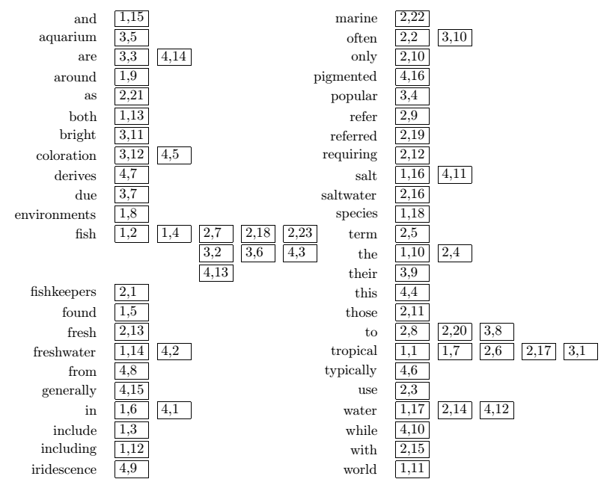
倒排索引三
  位置信息
    tropical fish

Slide 13
The Natural Language Processing Group at Stanford University is a team of faculty, postdocs, programmers and students.
Our work ranges from basic research in computational linguistics to key applications in human language technology.
Covers areas such as sentence understanding, automatic question answering, machine translation, syntactic parsing and tagging, sentiment analysis, and models of text and visual scenes.
as well as applications of natural language processing to the digital humanities and computational social sciences.

Slide 14

短语匹配与近似检索
    列对齐可判定短语
    在“窗口”中匹配短语或单词

Slide 15
域与范围
  文档结构在查询中起重要作用
    域
      文档包含句子、段落等逻辑单元
      标题、副标题、小标题
      日期、作者、主题、标题等
  策略
    为每种文档域建立倒排列表
    将域信息存贮到posting中
      增加标记区分词的位置（如，0代表标题，1代表正文）
    采用范围列表
      文档中的一段连续区域

Slide 16
分值
  在倒排列表中存储预先计算好的特征分值
    “fish” [(1:3.6), (3:2.2)]
    提升处理速度
    提升或降低灵活性
      提升：计算需要繁重计算的分值成为可能
      降低：一旦索引建好，改变评分机制就困难了
      另外，对短语等单词邻近信息无法包含
  特征值（分值）排序
    查询处理可以只关注倒排列表前面分数较高的文档
    对于只有一种分值计算方法时有意义
    对单个词构成的查询非常高效

Slide 17
索引压缩
  倒排列表非常庞大
    对TREC语料库构建的索引，其大小是语料库本身的25%~50%
    对n-gram也建立索引时，会更加庞大
  索引压缩可节省存储空间
    降低寻道时间，共享存储带宽
  解压也需要高效
    综合考虑压缩比和解压效率的
  无损压缩

Slide 18
压缩
  基本思想
    常见数字采用较短代码编码，不常见数字采用较长代码编码
    数字序列： 0, 1, 0, 3, 0, 2, 0
    可能编码： 00 01 00 11 00 10 00
    将‘0’编码为一位： 0 01 0 11 0 10 0
    由14位缩短为10位

Slide 19
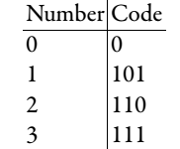
压缩
  歧义
    0 01 0 11 0 10 0
    0, 1, 0, 3, 0, 2, 0
    0 0 10 11 0 10 0
    0, 0, 2, 3, 0, 2, 0
  采用无歧义编码（前缀码）
    0 101 0 111 0 110 0

Slide 20
熵
  熵用来衡量输入的可预见性
  任何信息都存在冗余，冗余大小与信息中每个符号（数字、字母或单词）的出现概率或者说不确定性有关
  一个信源发送出什么符号是不确定的，衡量它可以根据其出现的概率来度量。概率大，出现机会多，不确定性小；反之就大。
  信息中排除了冗余后的平均信息量称为“信息熵”

Slide 21
Delta编码
  对词频编码
    较多的小数字，较少的大数字
    小编码用于小数字，大编码用于大数字
  文档编号分布性质与词频不同
    文档编号通常依据爬行过程编号，其中包含某个词的概率可以认为近似符合齐普夫法则，文档编号列表分布本身的熵很小
    有序的文档编号之间的差值通常较小，含有更多的冗余
  Delta编码
    对文档编号差值编码（差额经常被称作 d-gaps）
    本身没有定义存储数据的比特模式，自身不节省任何空间
    可以将一个数字列表变换成一个小数字列表

Slide 22
Delta编码
  倒排文档编号列表
    1, 5, 9, 18, 23, 24, 30, 44, 45, 48
  相邻编号间的差值
    1, 4, 4, 9, 5, 1, 6, 14, 1, 3
  高频词差值较小，易于压缩
    1, 1, 2, 1, 5, 1, 4, 1, 1, 3, ...
  低频词差值较大，但列表不会很长
    109, 3766, 453, 1867, 992, ...
  因此，常见项的倒排表压缩的好，不常见的项压缩得不是很好

Slide 23
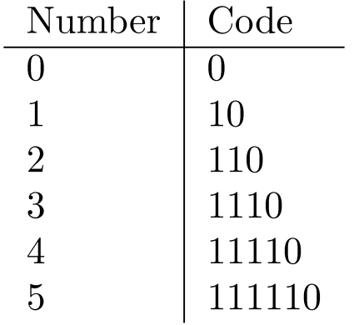
位对齐码
  编码之间的分隔（如空格）可以出现在任意比特位后面
  一进制码
    用k个1对数字k编码，后面跟一个0
    结尾的0使得编码无歧义
    对小数字非常有效
    数字越大，浪费越严重
      1023用二进制编码只需10位，一进制编码则需要1024位
    二进制编码对大数字更加有效，但存在歧义

Slide 24


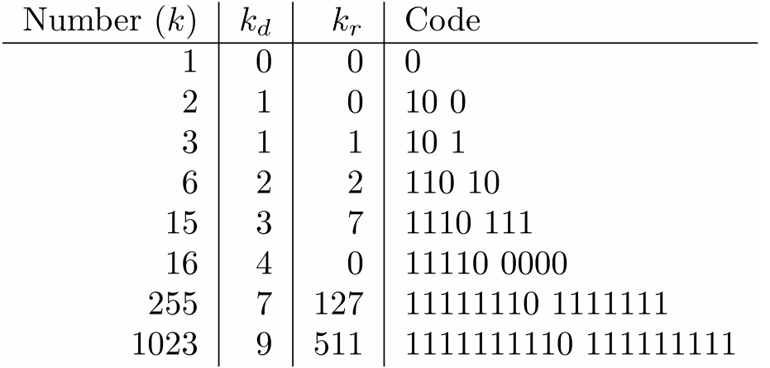
Elias-γ 编码
  结合了一进制、二进制编码的长处
  对k进行编码
    K_{d}用一进制编码
    K_{r}用二进制编码

Slide 25
Elias-γ 编码
  Elias-γ编码位数不大于一进制编码，当k大于2时，效率越来越高
    1023对应Elias-γ编码为19位，对应一进制编码为1024位
  对于k，Elias-γ编码需要2⌊log₂k⌋+1个比特位
  对于大数字，二进制编码仅需log₂k个比特位， Elias-γ编码需要两倍的位数，不够理想
  对k_{d} + 1进一步用Elias-γ编码
  Elias-δ编码牺牲了小数字的功效，对于大于16的数字，Elias-δ编码大小不会超过Elias-γ，大于32的数， Elias- δ需要更少的空间
  对任意k，编码数量约为
    2 log₂ log₂ k + log₂ k

Slide 26
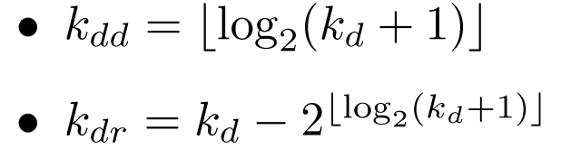
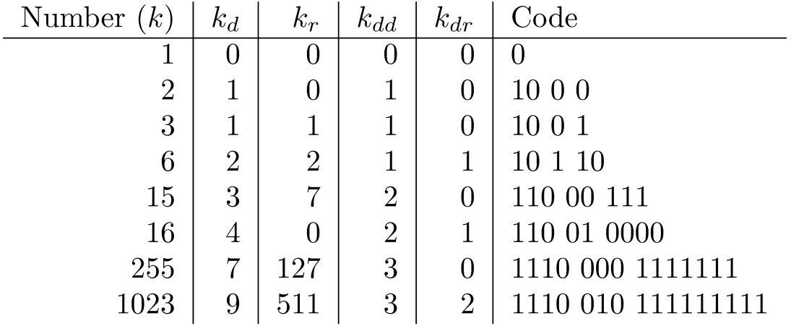
Elias-γ 编码
  K_{d}分解为
    K_{dd}用一进制编码，K_{dr}、K_{r}用二进制编码

Slide 27
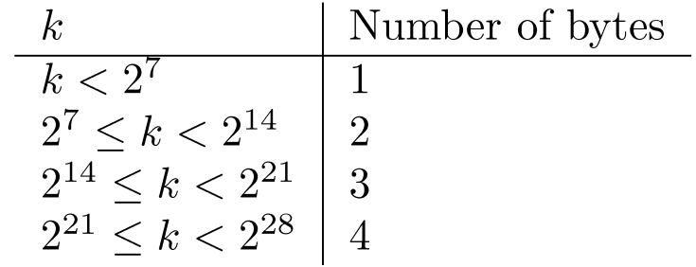
字节对齐码（v-byte）
  现代处理器处理数据的最小单位是字节
  v-byte码（变长字节）是一种较流行的字节对齐编码，与UTF-8类似，是表示文本很常见的方法
  用短码表示小数字，长码表示大数字，每个码都是一系列字节，不是比特位
    一个整数的最短的编码为1字节
  占用1至4个字节，由最低字节的最高位决定

Slide 28
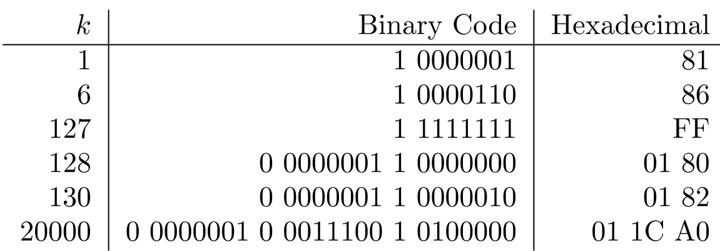
字节对齐码（v-byte）
  压缩、解压速度更快

Slide 29
压缩举例
  考虑包含某单词的倒排表
    (1,1)(1,7)(2,6)(2,17)(2,197)(3,1)
  以文档为单位合并（文档、词频、位置）
    (1,2,[1,7])(2,3,[6,17,197])(3,1,[1])
    1,2,1,7 2,3,6,17,197 3,1,1
  Delta编码以升序排列的值（文档、位置）
    (1,2,[1,6])(1,3,[6,11,180])(1,1,[1])
  v-byte编码
    81 82 81 86 81 83 86 8B 01 B4 81 81 81

Slide 30
结论
  实际应用中，压缩方法很多，每年都有新的压缩方法产生
    压缩可以提高处理器处理数据的吞吐量
    选择好的压缩方法与CPU和存储系统有紧密联系
    高压缩比方法是传统的追逐目标
    主流硬件趋势（集群）使得低圧缩比也有巨大优势
      聪明的技巧，如分支预测，猜测代码如何执行

Slide 31
辅助结构
  多个倒排列表合并为一个文件以提高存储效率，称为倒排文件
  词表
    包含查找表，存储词项——倒排文件偏移量之间的映射
    以哈希表或B树形式组织，载入内存
  词频等统计信息可存储于倒排列表的首部
  如索引文件非常巨大，一般采用分布式文件系统

Slide 32
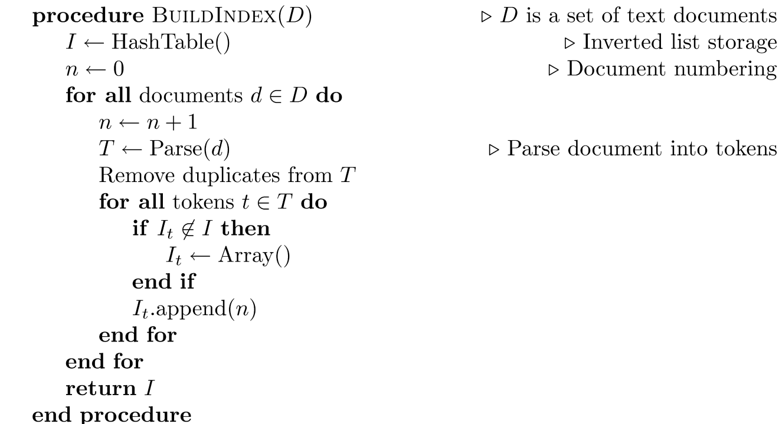
索引构建
  简单构建算法
    倒排列表位于内存中
    顺序处理，无法并行

Slide 33
归并
  针对内存受限问题
    构建倒排列表直至内存耗尽
    将索引片段写到磁盘，继续构建新的索引片段
    磁盘中存放了所有的索引片段，在最后阶段进行归并
  索引片段需要仔细设计，以便于后续归并
    如依字母顺序对索引片段排序

Slide 34
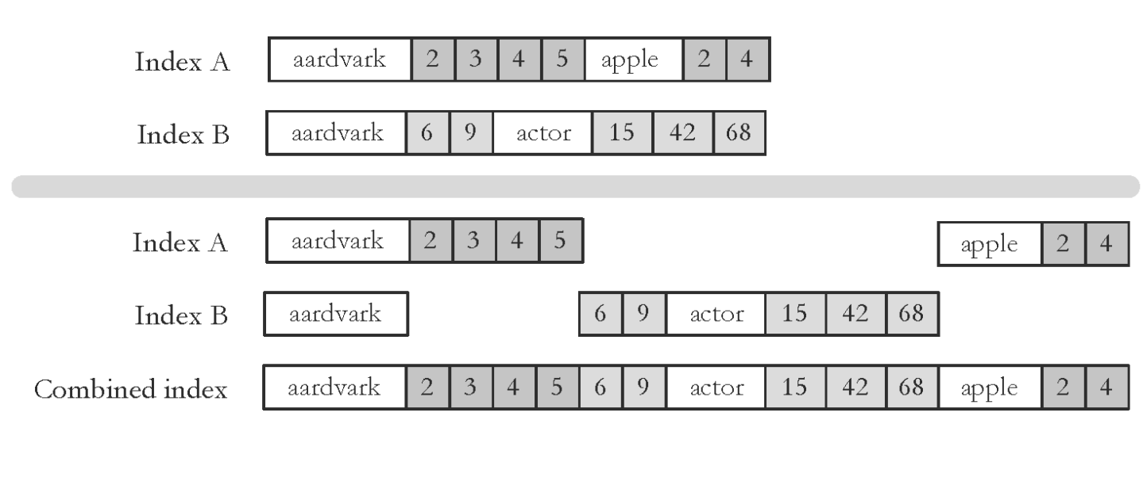
归并

Slide 35
分布式索引
  索引数量的爆炸式增长
  海量廉价个人PC机 VS. 昂贵的大型服务器
  分布式存储与计算模型减小对内存的需求的同时，大大提高了并行处理能力
  MapReduce是一种用于构建索引和完成分析任务的分布式编程工具

Slide 36
MapReduce
  分布式编程框架，致力于数据存储和分布
  Mapper
    将一个项列表变换为等长的另一个项列表
  Reducer
    将项列表变换为单一项
  框架并不像定义的那样严格，Mapper和Reducer可以产生任意数量的输出
  通常工作于计算机集群上

Slide 37
MapReduce
基本原理
  基本处理过程
    Map阶段间数据转换为(key, value)键值对
    Shuffle阶段利用哈希函数将同一机器上具有相同键值的数据对依次紧邻排放
    Reduce 阶段批量处理数据，具有相同键值的数据同时被处理
  幂等性
    形同的输入，不同的mapper、reducer，总是给出相同的结果

Slide 38
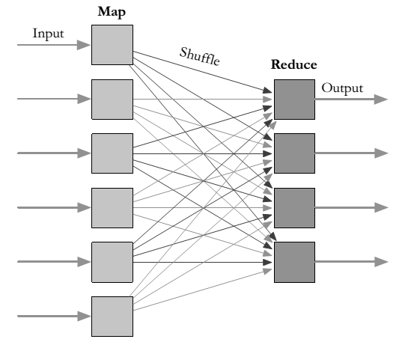
MapReduce

Slide 39
Hadoop 简介
  可靠的、可扩展的分布式计算系统基础架构
    主要解决海量数据的存储和计算问题
    使用简单的编程模型、跨计算机集群、分布式处理大型数据集
    旨在从单个服务器扩展到数千台机器，每台机器都提供本地计算和存储
    本身不是依赖硬件来提供高可用性，而是被设计为在应用层检测和处理故障
    在计算机集群上交付高可用性服务，每台计算机都可能容易发生故障
    Hadoop 3.5

Slide 40
组成
  包括以下模块
    Hadoop Common:支持其他Hadoop模块的通用实用工具
    HDFS：Hadoop分布式文件系统:提供对应用程序数据的高吞吐量访问的分布式文件系统
    MapReduce:一个基于YARN的大型并行处理计算系统、模型
    YARN:作业调度和集群资源管理的框架
      Hadoop1.x 时 代 ，Hadoop中 的MapReduce同时处理业务逻辑运算和资源的调度，耦合性较大
      在Hadoop2.x时 代，增加 了Yarn。Yarn只负责资 源 的 调 度 ，MapReduce 只负责运算
      Hadoop3.x在组成上没有变化

Slide 41
组成
      YARN的基本思想是将资源管理和作业调度/监视的功能分离到单独的守护进程中
      其思想是拥有一个全局的ResourceManager (RM)和每个应用程序的ApplicationMaster (AM)
      应用程序可以是单个作业，也可以是多个作业的DAG（有向无环图）
      ResourceManager和NodeManager构成数据计算框架
      ResourceManager是系统中所有应用之间进行资源仲裁的最终权威
      NodeManager是每个机器的框架代理，负责容器，监视它们的资源使用情况(cpu、内存、磁盘、网络)，并将这些情况报告给ResourceManager/Scheduler

Slide 42
组成
  生态
    广义上讲，Hadoop通常是指一个更广泛的概念——Hadoop生态圈
    Ambari
      基于web的Apache Hadoop集群配置、管理和监控工具，支持Hadoop HDFS、Hadoop MapReduce、Hive、HCatalog、HBase、ZooKeeper、Oozie、Pig和Sqoop。Ambari还提供了一个仪表板，用于查看集群运行状况，如热图，并能够可视化地查看MapReduce、Pig和Hive应用程序，以及以用户友好的方式诊断其性能特征的功能
    Avro
      一种数据序列化系统
    Hive
      基于Hadoop的数据仓库工具，提供简单地类SQL查询功能，提供数据汇总和临时查询的数据仓库基础设施

Slide 43
组成
  生态
    Sqoop
      Hadoop（Hive）与传统数据库（Mysql）之间进行数据的传递
    Hbase
      分布式、面向列的开源数据库（NoSQL）,支持大型表的结构化数据存储的可伸缩分布式数据库
    Cassandra
      一个可伸缩的多主数据库，没有单点故障
    Chukwa
      用于管理大型分布式系统的数据收集系统

Slide 44
组成
  生态
    Mahout
      一个可扩展的机器学习和数据挖掘库
    Ozone
      用于Hadoop的可伸缩、冗余和分布式对象存储
    Pig
      一种用于并行计算的高级数据流语言和执行框架
    Spark
      一个快速通用的Hadoop数据计算引擎。Spark提供了一个简单而富有表现力的编程模型，它支持广泛的应用程序，包括ETL、机器学习、流处理和图计算。最流行的开源大数据内存计算框架

Slide 45
组成
  生态
    Submarine
      一个统一的AI平台，允许工程师和数据科学家在分布式集群中运行机器学习和深度学习工作负载
    Tez
      在Hadoop YARN上构建的通用数据流编程框架，它提供了一个强大而灵活的引擎来执行任意DAG任务，为批处理和交互用例处理数据。Tez正在被Hive™、Pig™和Hadoop生态系统中的其他框架所采用，也被其他商业软件(例如ETL工具)所采用，以取代Hadoop™MapReduce作为底层执行引擎
    ZooKeeper
      为分布式应用程序提供的高性能协调服务

Slide 46
组成
  生态
    Flume
      高可用、高可靠分布式的海量日志采集、聚合和传输系统
    Kafka
      高吞吐量的分布式发布订阅消息系统
    Storm
      分布式实时流式计算
    Oozie
      管理Hadoop作业（job）的工作流程调度管理系统
    ……

Slide 47
Hadoop的优缺点
  优点
    高可靠性：Hadoop底层维护多个数据副本，自动维护数据的多份复制，独特的副本机制，某个计算元素或存储出现故障，也不会导致数据的丢失
    高扩展性：在集群间分配任务数据，可方便的扩展数以千计的节点，集群拓展方便
    高效性：动态并行移动数据，速度快，MapReduce模式，加快任务处理速度
    高容错性：能够自动将失败的任务重新分配
    成本低：可以运行在廉价的PC机上

Slide 48
Hadoop的优缺点
  不足之处
    不适合低延迟数据访问
    无法高效存储大量小文件，会占用大量的namenode内存
    不支持多用户写入以及任意修改文件

Slide 49
HDFS
  HDFS是一种设计用于在商用硬件上运行的分布式文件系统
  与其他分布式文件系统的区别很大
    有很高的容错能力，用于部署在低成本的硬件上
    HDFS提供对应用程序数据的高吞吐量访问，适用于拥有大型数据集的应用程序
    HDFS放宽了一些POSIX要求，以支持对文件系统数据的流访问
  HDFS最初是作为Apache Nutch Web搜索引擎项目的基础设施而构建的
    HDFS是Apache Hadoop Core项目的一部分

Slide 50
HDFS
HDFS的设计理念和目标
  硬件故障
    硬件故障是常态而非例外
    文件系统由数百或数千台服务器机器组成
    每台服务器都存储文件系统的部分数据
    有大量的组件，各组件都有不可忽略的故障概率
      意味着HDFS的某些组件总是没有功能
    检测故障并从故障中快速自动恢复是HDFS的核心体系结构目标

Slide 51
HDFS
流式数据访问
  流式数据访问
    运行在HDFS上的应用程序需要流访问它们的数据集
    它们不同于通用文件系统上运行的通用应用程序
    HDFS更多是为批处理而设计的，而不是用户的交互使用
    要求数据访问的高吞吐量，而不是低延迟
  简单讲就是：流式读取数据，批量处理数据，不适合用户交互式，注重数据访问的高吞吐

Slide 52
HDFS
超大规模数据集
  大数据集
    HDFS上的应用程序有很大的数据集
    典型的文件大小是千兆+
    HDFS被调优为支持大文件
    应该提供较高的数据带宽
    可扩展到单个集群中的数百个节点
    在一个实例中支持数千万个文件

Slide 53
HDFS
一致性模型
  简单一致性模型
    HDFS需要文件的一次写多次读访问模式
    文件一旦创建写入后就不再更改，除了追加和删截
    支持将内容追加到文件末尾，但不能在任意点更新
    简化了数据一致性问题，并支持高吞吐量的数据访问
    MapReduce应用程序、Web爬虫非常适合这个模型

Slide 54
HDFS
计算迁移
  计算迁移vs.数据迁移
    应用程序所请求的计算如果在数据附近执行，则效率会高得多，尤其是数据集的规模非常庞大时
    可最大限度地减少了网络拥塞
    增加了系统的总体吞吐量
    假设将计算迁移到更接近数据所在位置的地方，而不是将数据迁移到应用程序运行的地方，通常效果更好
    HDFS为应用程序提供接口，使其能够更接近数据所在的位置

Slide 55
HDFS
跨平台可移植性
  跨异构硬件和软件平台的可移植性
    HDFS被设计成可以轻松地从一个平台移植到另一个平台
    促进了更多平台更多应用采用HDFS

Slide 56
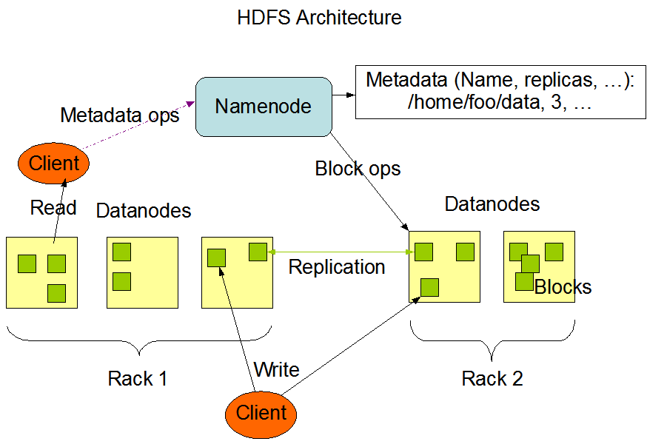
HDFS架构
主/从架构
    HDFS有一个主/从架构
  HDFS集群由一个NameNode，多个datanode组成
  NameNode是一个主服务器，负责管理文件系统命名空间，并协调、调度客户端对文件的访问
  还有许多datanode，通常集群中的每个节点都有一个datanode，用于管理该节点上的数据存储

Slide 57
HDFS架构
      HDFS有一个文件系统命名空间，文件被分割成一个或多个块，这些块存储在一组datanode中
      NameNode执行文件系统名称空间操作，如打开、关闭和重命名文件和目录，它还确定block块到datanode的映射
      datanode负责为来自文件系统客户端的读写请求提供服务，datanode还根据来自NameNode的指令执行块的创建、删除和复制
      NameNode和DataNode是设计用于在普通机器上运行的软件
      HDFS是使用Java语言构建的，任何支持Java的机器都可以运行NameNode或DataNode软件，使用高度可移植的Java语言意味着HDFS可以部署在这些机器上
      集群中NameNode的存在极大地简化了系统的体系结构，NameNode是所有HDFS元数据的仲裁者和存储库，用户数据永远不会流经NameNode

Slide 58
HDFS 读写流程
HDFS 写流程
      客户端向NameNode发送写数据请求（包含待上传文件名和将要上传的路径）
      NameNode检查路径是否存在，文件是否重名等（假设满足上传条件）
      NameNode向客户端响应数据，可以上传文件
      客户端根据文件大小进行切分成一个个block块，并向NameNode发送提交即将上传block1的请求
      NameNode查询DataNode信息，规划block1的存储位置
      NameNode向客户端返回block1可以存储的数据节点ip列表
      客户端直接请求数据节点1上传block1，数据节点1存储block1完毕并根据ip列表将block1发送给数据节点2，数据节点2存储完毕block1并根据ip列表将block1发送给数据节点3，数据节点3存储完成响应数据给数据节点2，数据节点2将响应数据给数据节点1，数据节点1将存储结果返回给NameNode和客户端
      重复第四步上传下一个block

Slide 59
HDFS 读写流程
HDFS 读流程
      客户端向NameNode请求下载文件
      NameNode返回目标文件的元数据
      客户端根据元数据请求DataNode读取数据block
      DataNode向客户端传输数据
      重复第三步，直到所有的块传输完成
      客户端根据元数据组装block块完成读取数据

Slide 60
NameNode和DataNodes
NameNode
  NameNode
    文件系统的管理节点
    维护整个文件系统的文件目录树
    文件/目录的元数据和每个文件对应的数据块列表，接收用户的请求
    这些信息以两个文件形式永久保存在本地磁盘上
      命名空间镜像文件（fsimage）
      编辑日志文件（edits log）
      记录着每个文件中各个块所在的数据节点信息，块信息存储在内存中
    不存储实际数据
    接收用户的请求

Slide 61
NameNode和DataNodes
DataNodes
  DataNodes
    DataNode是文件系统的工作节点
    根据需要存储并检索数据块
    执行数据块的读/写操作
    定期向NameNode发送它们所存储的块的列表信息

Slide 62
HDFS-优缺点
  优点
    高容错性
      数据自动保存多个副本
      某个副本丢失后，可自动回复
    适合大数据处理
      数据规模大
      文件规模大
    可以运行在廉价的pc机上

Slide 63
HDFS-优缺点
  缺点
    不适合低延时数据访问
    无法高效存储小文件
      block块在NameNode中存储元数据信息，过多小文件会加大NameNode内存开销
      小文件的寻址时间大于读取时间，不符合HDFS设计目标
    不支持并发写和随机写
      一个文件只能有一个写，不允许多线程同时写
      不支持随机写，但支持追加写

Slide 64
索引更新
  完全重建策略
    新增文档达到一定数量，新老文件合并
  再合并策略
    在内存中维护新增文档，达到一定数量或指定内存耗尽，新老文件合并
  原地更新策略
    索引中每个单词项的倒排列表后面预留一定的空间，新文档追加到预留空间中
    预留空间不足时，进行索引“迁移”

Slide 65
查询处理
  Document-at-a-time
    以文档为单位，依次计算文档相关分数
  Term-at-a-time
    以单词为单位，最后按文档累加分数
  以上两种方法都存在优化方法，可以显著减少分值计算时间

